Slide 1
採訪報導的基本技巧

Slide 2
課程大綱
新聞記者的職責
新聞記者的條件
採訪報導的基本流程
如何挖掘新聞線索
採訪前的準備工作
如何記錄採訪內容
如何撰寫新聞稿
新聞稿範例欣賞
練習：採訪老師

Slide 3
新聞記者的職責
經聘用，從事新聞採訪與報導的專業人士
正確、客觀地報導新聞
維護消息來源
尊重他所接受的信任
～應儘量達到至真、至善的要求～

Slide 4
新聞記者的條件
聰明敏銳
表達能力佳
文字能力強
勤於接受新知
好奇心強
不受威脅利誘
悲天憫人的胸懷
臨危不亂

Slide 5
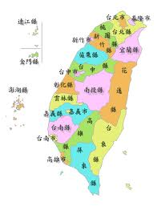
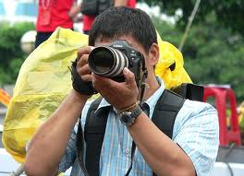
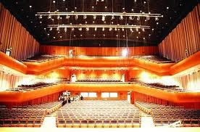
記者的分類
依採訪地區分類
依報導方式分類
依採訪領域分類

Slide 6
如何挖掘新聞線索
廣泛閱聽各種媒體信息
上網找線索
廣結善緣，累積訊息來源
查閱網路、工商名錄

Slide 7
採訪前的準備工作
讀閱基本資料
就預定採訪主題作準備
預先擬好基本問題
檢查採訪工具
適當的衣著
一顆平靜的心
一雙懂得傾聽的耳
自己的名片

Slide 8
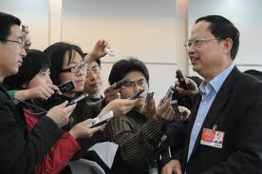
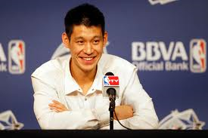
採訪的種類
一般新聞報導
專題報導

Slide 9
採訪流程與技巧
從回答中發掘問題
提出傳聞，但要客氣
建立信任很重要
要願意發現美好。
請受訪者最後補充
聯繫受訪者/受訪單位
詳細研讀受訪者資訊
擬定/提交採訪大綱
交流採訪目地與流程
簡單的問題先來

Slide 10
採訪之後…..
打逐字稿，整理受訪內容
依新聞格式撰寫成文
要給新聞主管過目，不需要給受訪者過目
有不清楚之處，需立即致電確認
與受訪者保持連繫
繼續隨時注意受訪者的動態，建立長久關係

Slide 11
如何撰寫新聞稿
用一句簡單扼要的文字標明本新聞的精髓所在。
標明發稿單位的所在地與日期。
第一段，清楚敘述本文重點，讓讀者知道發生什麼事情，吸引讀者想要繼續閱讀接下去的段落； 5W1H
第二段之後，是新聞的主體，要完整敘述整件事情，每一段落的重要性如同倒金字塔形般依序遞減。
內文精簡扼要，通俗易懂，避免用過多的形容詞。

Slide 12
再次複習訪談流程
六個步驟： 1、編輯會議：決定報導的議題和報導的方向。 2、文案：初步決定報導的內容。 3、採訪：實際去訪問別人 4、攝影：拍攝需要的畫面 5、旁白錄音：把文章錄製成旁白 6、剪接：把所有的影片、聲音、配樂組合剪接成影片

Slide 13
訪談技巧-1
第一招：事先周全的準備
1.準備好問題
2.了解受訪者的背景資料
3.準備訪問的相關器材(錄音機、電池)

Slide 14
訪談技巧-2
第二招—使受訪者感到自在
1.事先規劃訪問的細節
2.注意衣著、語調、說話的速度等
3.訪談的過程做個大概規劃

Slide 15
訪談技巧-3
第三招—行為合宜
1.不要忘記你是他們的客人
2.要有禮貌，注意傾聽，熱情以及要
反應對方的問題
3.要注意打斷對方談話的時機

Slide 16
訪談技巧-4
第四招—控制面談的情況
1.盡量照著準備好的問題進行訪談
2.要有規矩，要表達感同身受的感
覺，要發揮創造力
3.要臨場反應
4.注意時間不要逾時

Slide 17
訪談技巧-5
第五招—要繼續保持聯絡(數日後)
1.若有稍後需要澄清的問題，要繼續
連絡
2.表達感謝（運用卡片、打電話、送
花的方式）

Slide 18
祝福大家成為
發掘美好，散播光明的
天使小記者
～謝謝聆聽與分享～

